Slide 1

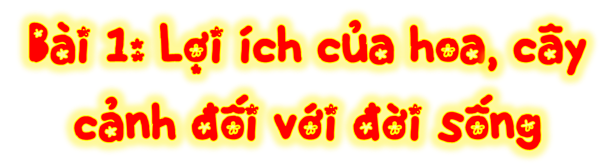
Thứ … ngày … tháng … năm …

Slide 2







Nêu được lợi ích của hoa và cây cảnh đối với đời sống
Có hứng thú với việc trồng, chăm sóc và bảo vệ hoa, cây cảnh

Slide 3


Slide 4





Sách công nghệ 4 gồm có mấy phần? Đọc tên bài có trong mỗi phần.
Xem mục lục và trả lời câu hỏi.

Slide 5

GỒM 2 PHẦN
Phần 1: Công nghệ và đời sống.
Bài 1: Lợi ích của hoa, cây cảnh đối với đời sống.
Bài 2: Một số loại hoa, cây cảnh phổ biến
Bài 3: Vật liệu và dụng cụ trồng hoa, cây cảnh trong chậu
Bài 4: Gieo hạt hoa, cây cảnh trong chậu
Bài 5: Trồng hoa, cây cảnh trong chậu
Bài 6: Chăm sóc hoa, cây cảnh trong chậu

Slide 6
Phần 2: Thủ công kĩ thuật
Bài 7: Giới thiệu bộ lắp ghép mô hình kĩ thuật
Bài 8: Lắp ghép mô hình bập bênh
Bài 9: Lắp ghép mô hình robot
Bài 10: Đồ chơi dân gian
Bài 11: Làm đèn lồng
Bài 12: Làm chuồn chuồn thăng bằng

Slide 7
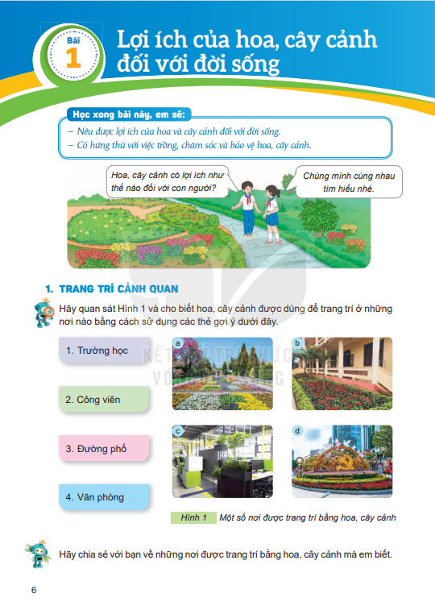

Hôm nay chúng ta sẽ học bài đầu tiên trong Phần 1, đó là bài Lợi ích của hoa, cây cảnh đối với đời sống.

Slide 8
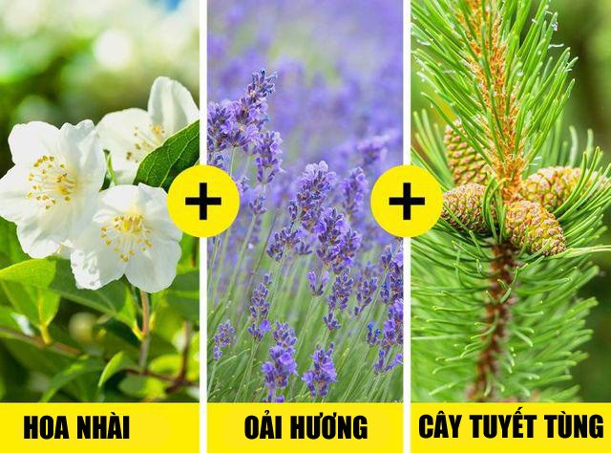
Hoa và cây cảnh có thể làm thuốc chữa bệnh được không?
Một số loại hoa, cây cảnh được dùng trong Đông y như những loại dược liệu quý có tác dụng làm thuốc rất hữu ích, an toàn với sức khỏe.

Slide 9

Người ta sử dụng nguyên liệu gì để sản xuất ra nước hoa?
Nguyên liệu sử dụng để sản xuất ra nước hoa đó là các loài hoa: Hoa hồng, hoa oải hương, hoa nhài, hoa lan…

Slide 10
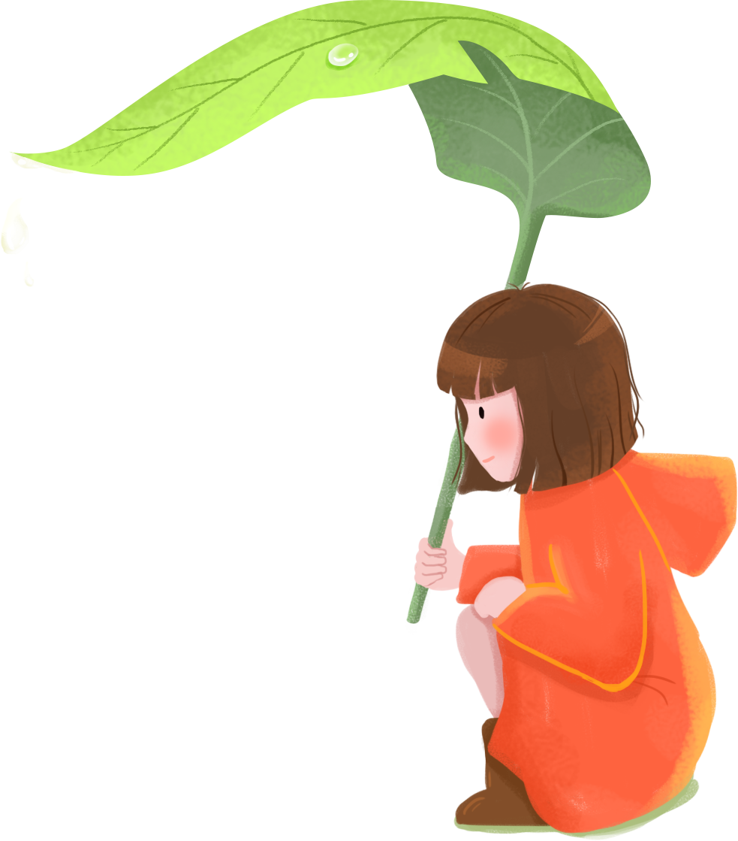



Slide 11
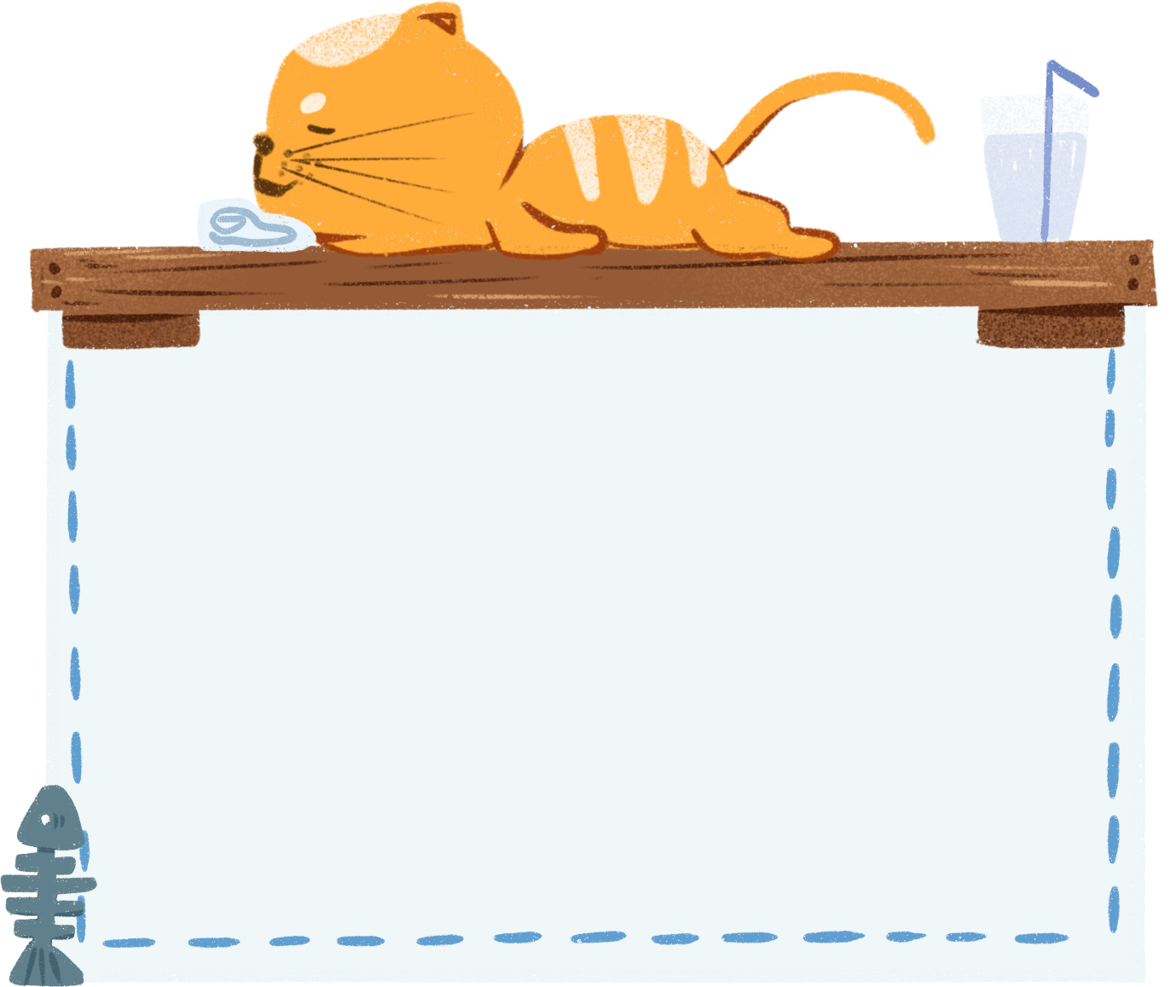

1. Trang trí cảnh quan

Slide 12
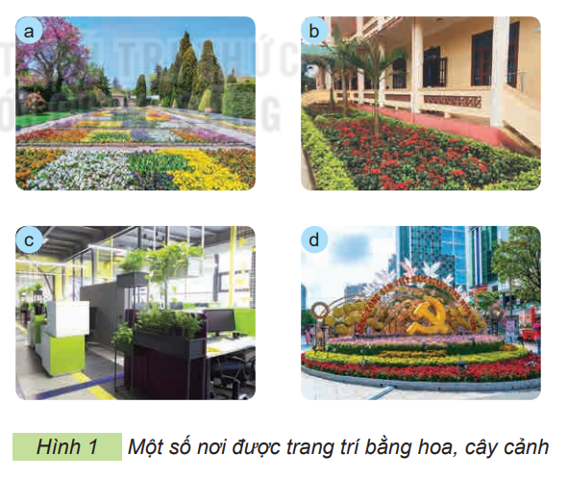
Hãy quan sát hình 1 và cho biết hoa, cây cảnh được dùng để trang trí ở những nơi nào bằng cách sử dụng các thẻ gợi ý
1. Trường học
2. Công viên
3. Đường phố
4. Văn phòng

Slide 13


Slide 14

Nhà
Bệnh viện
Khu du lịch
0395437345

Slide 15
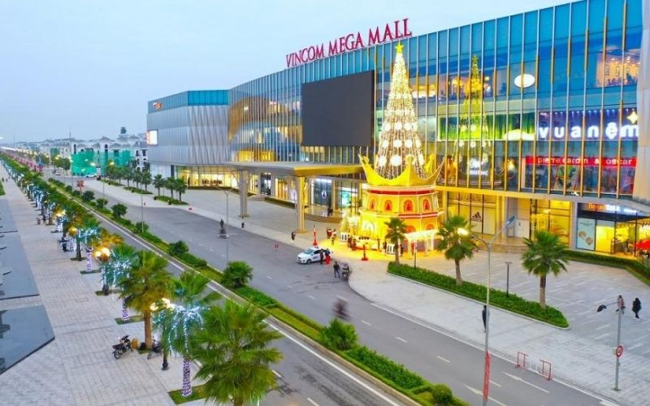
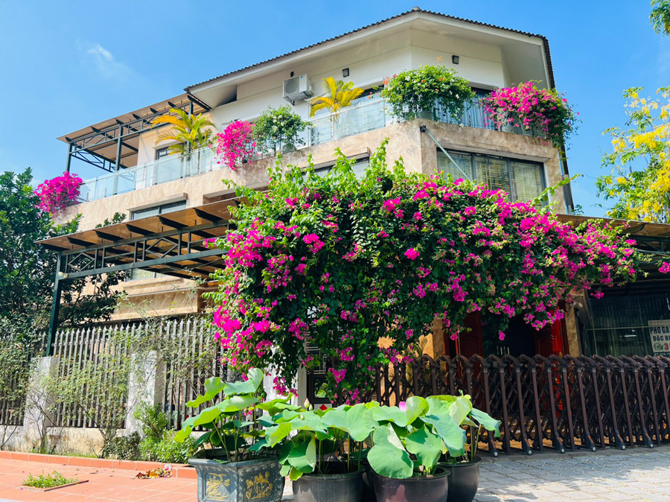
Trung tâm thương mại
Nhà ở

Slide 16
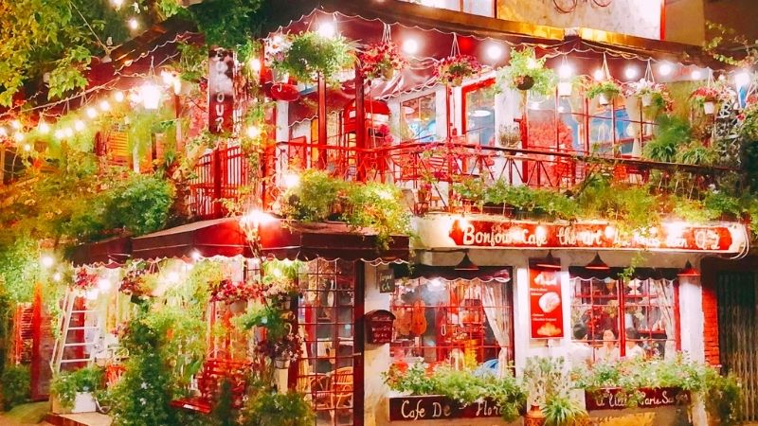
Quán cà phê

Slide 17


Slide 18

Hãy suy nghĩ và chia sẻ với các bạn ý tưởng dùng hoa, cây cảnh để trang trí trong căn phòng hoặc ngôi nhà em đang ở

Slide 19
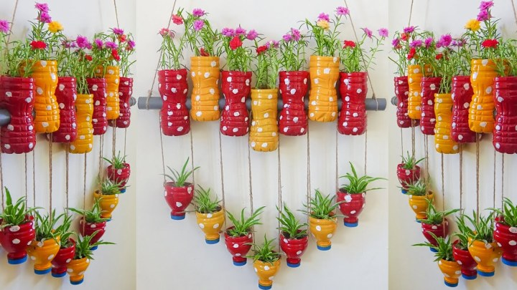
Đặt hoa vào chai hoặc lọ và treo chúng bằng dây trên tường.

Slide 20
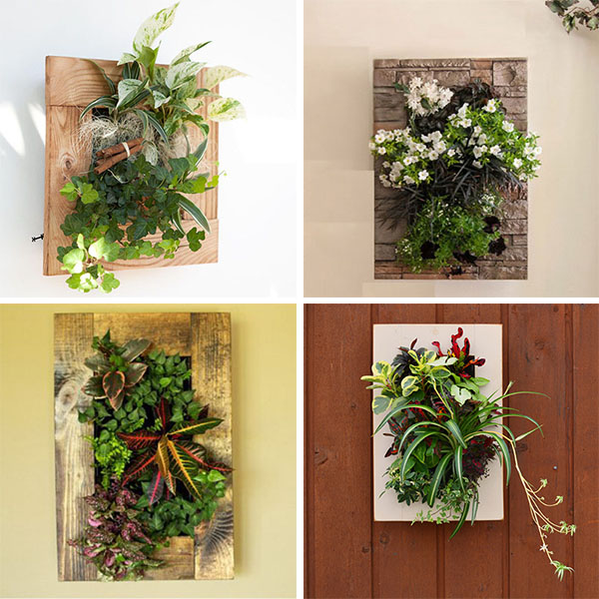
Tạo tranh cây cảnh treo tường

Slide 21
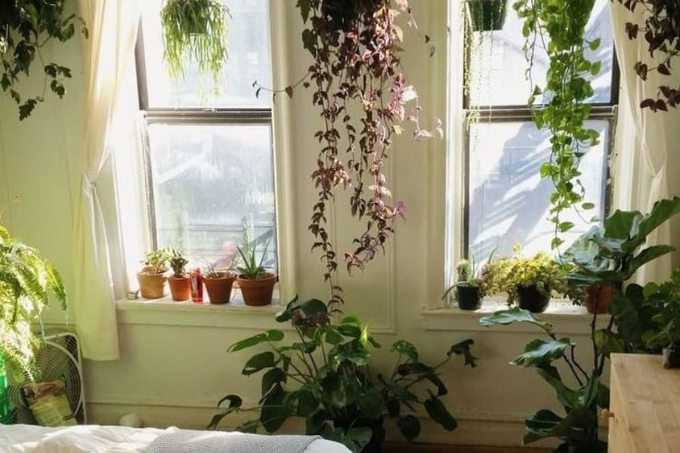
Trồng cây bên cửa sổ

Slide 22
Hoa, cây cảnh được dùng trang trí nhà ở, trường học, nơi làm việc, khu vui chơi, đường phố,… mang lại không gian mát, nhiều màu sắc, hương thơm cho con người, giúp con người gần gũi với thiên nhiên.

Slide 23
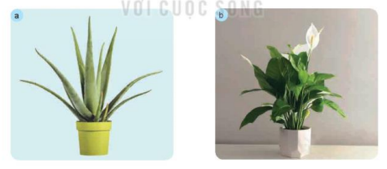
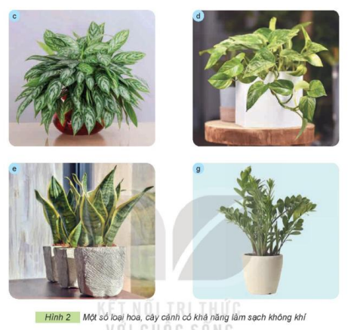






2. LÀM SẠCH KHÔNG KHÍ

Slide 24
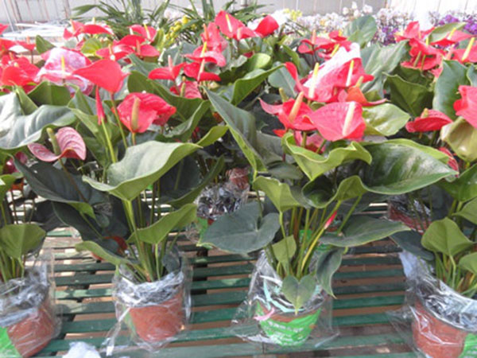
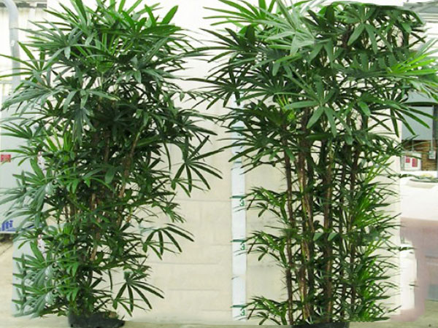
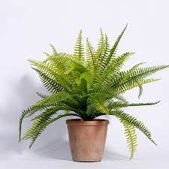
Cây hồng môn
Cây cọ lá tre (Trúc mây)
Cây dương xỉ

Slide 25
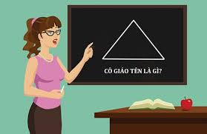


Slide 26


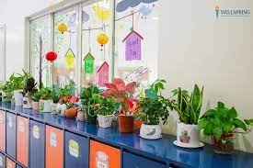
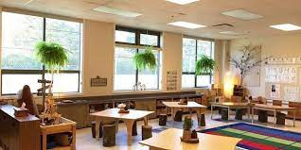

Slide 27


